Slide 1
Commission Permanente du Numérique
04 avril 2025

Slide 2
Ordre du jour
Relevé de conclusions de la CPN du 15 novembre 2024
PIX étudiant et personnel
Numeri-sup
Centre de Simulation
Amelia (prise de RDV)
Contrat pour licences Entrainement Voltaire
Equipements pédagogiques
IA et Projet Ilaas
Divers
- Focus budget DDN
- Ajout automatique à la liste EC des professeurs et maitres de conférences émérites

Slide 3
Relevé de conclusions
CPN du 15 novembre 2024

Slide 4
PIX étudiants et personnels

Slide 5

PIX étudiants et personnels

Slide 6

PIX étudiants et personnels
https://univ-angers.cloud.panopto.eu/Panopto/Pages/Viewer.aspx?id=d2f392b3-7ae3-41be-a38e-b29d00a35a52

Slide 7
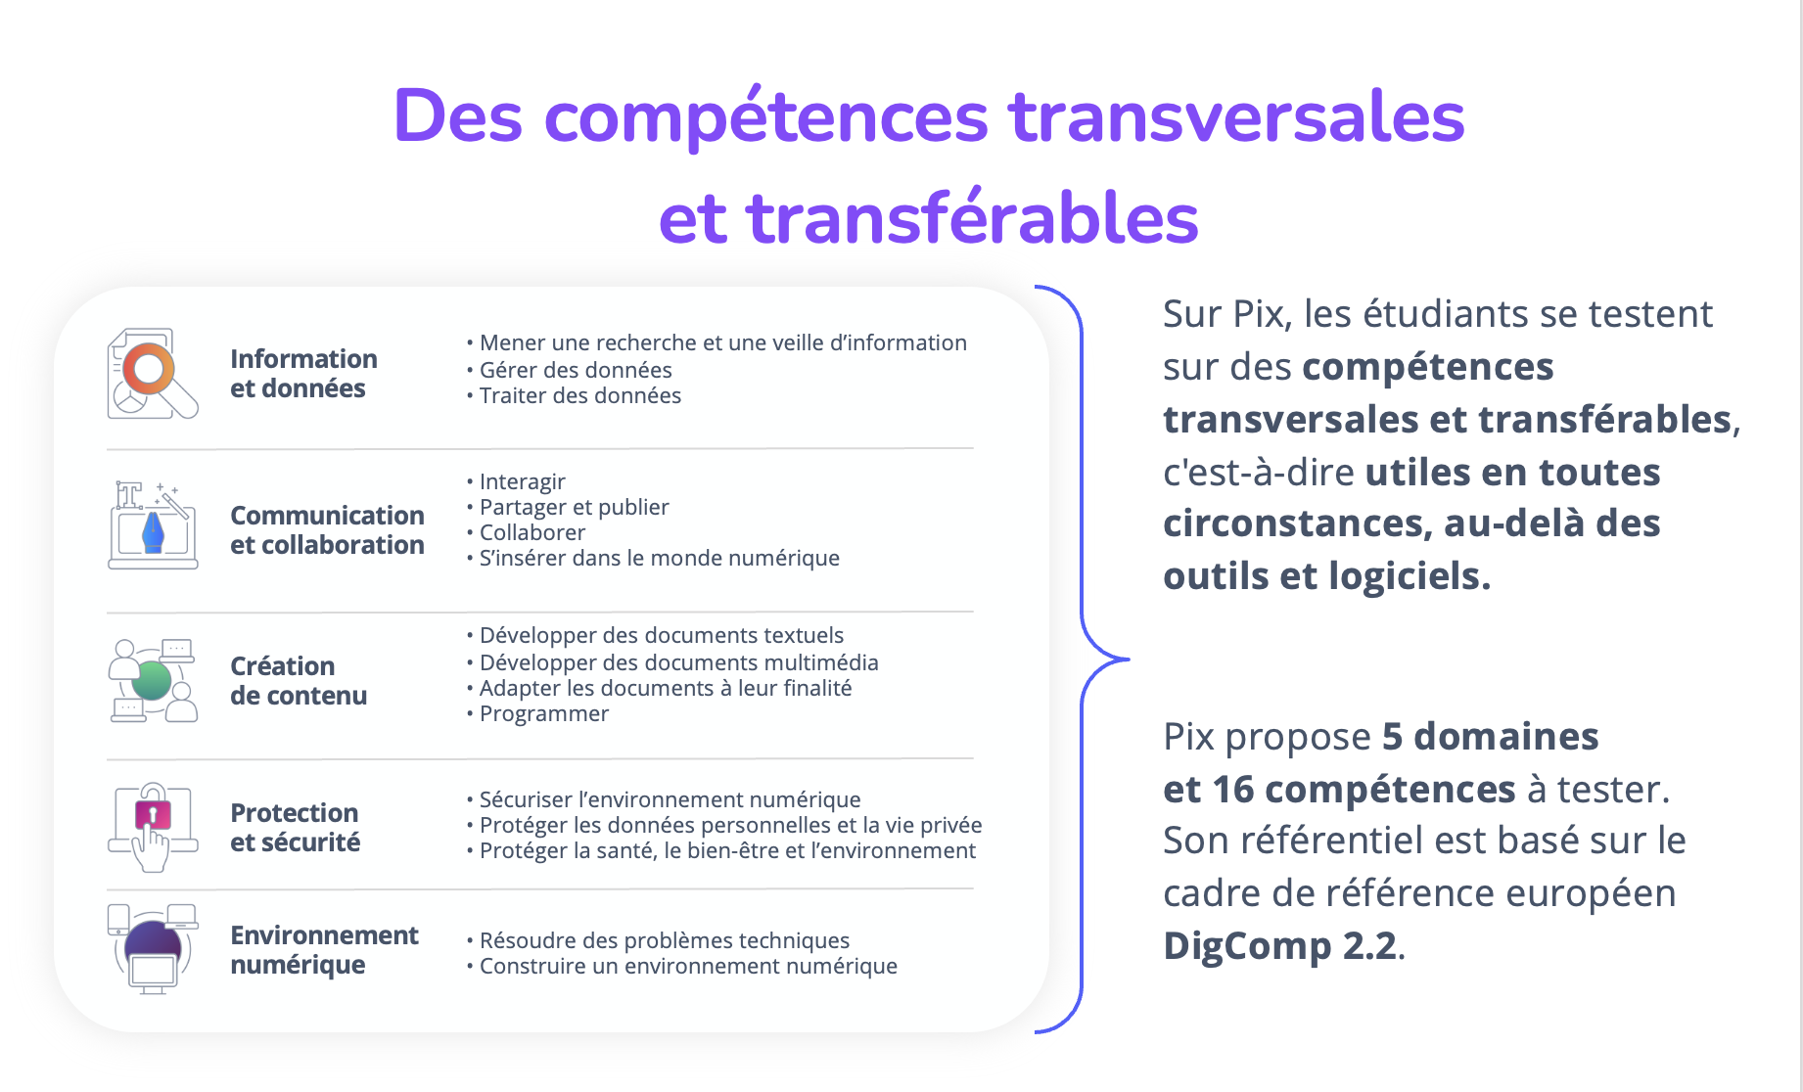
PIX étudiants et personnels

Slide 8

PIX étudiants et personnels

Slide 9
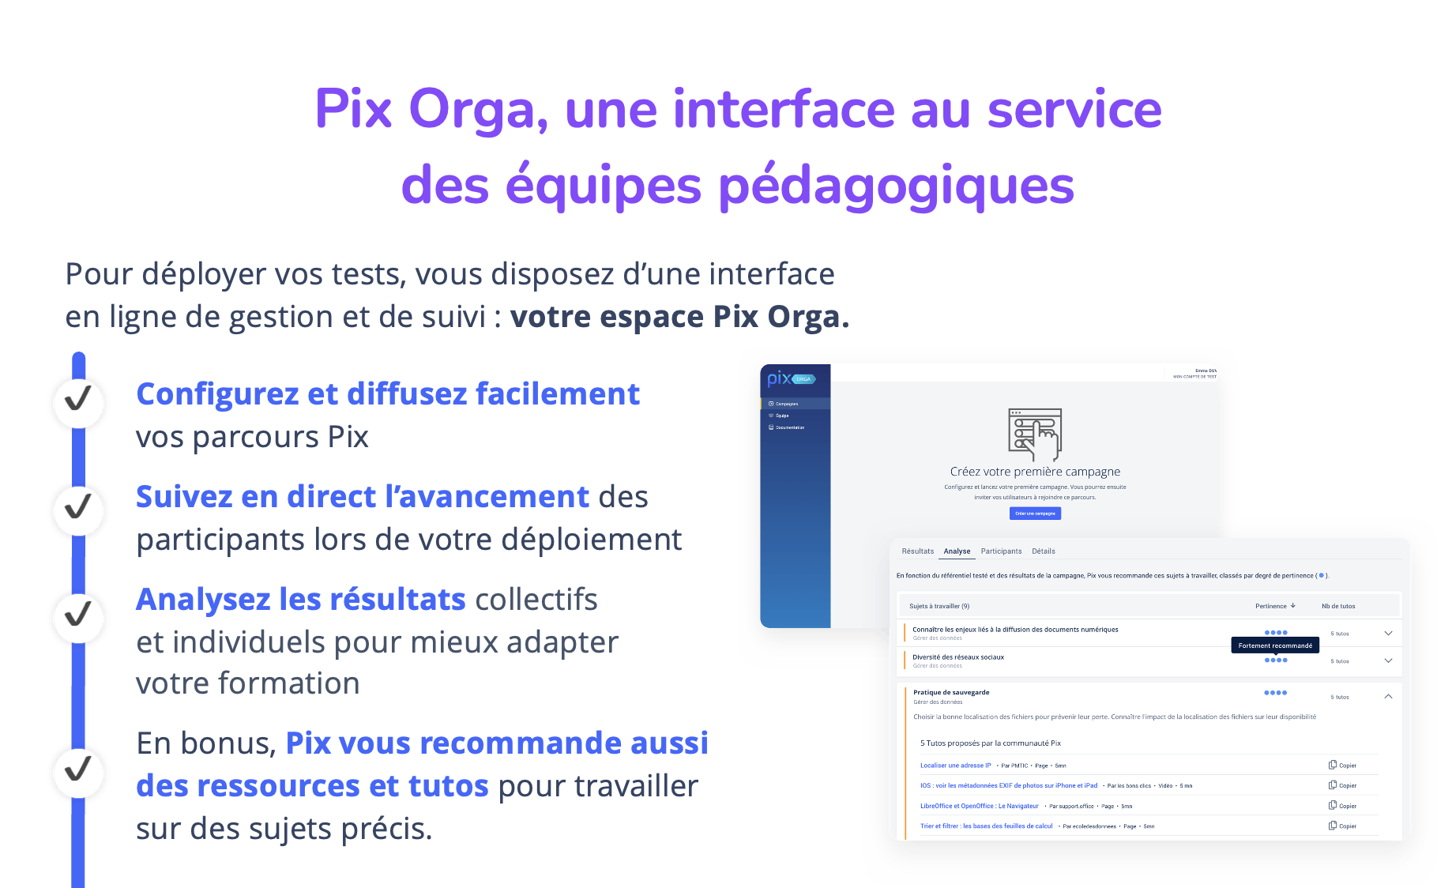
PIX étudiants et personnels

Slide 10
PIX étudiants et personnels
PIX permet :
  De s'autoévaluer en ligne sur 16 compétences numériques (pix.fr)
  D'évaluer les étudiants en ligne, sur ces 16 compétences ou/et sur des parcours personnalisables par les enseignants (pix orga)
  De certifier son niveau (1 à 7) sur l'ensemble de ces compétences lors d'une certification en présentiel (2h – 32 questions)

Slide 11
PIX étudiants et personnels
PIX permet :
  De s'autoévaluer en ligne sur 16 compétences numériques (pix.fr)
  D'évaluer les étudiants en ligne, sur ces 16 compétences ou/et sur des parcours personnalisables par les enseignants (pix orga)
  De certifier son niveau (1 à 7) sur l'ensemble de ces compétences lors d'une certification en présentiel (2h – 32 questions)
Pix ne permet ni de se former, ni de former des étudiants.

Slide 12
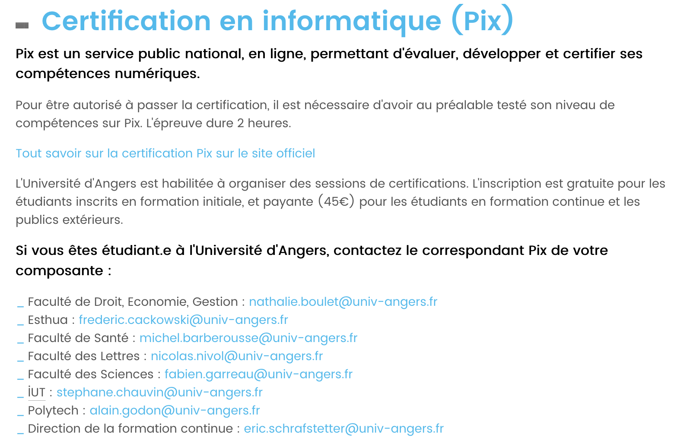
PIX étudiants et personnels

Slide 13
PIX étudiants et personnels
Prix du Pix :
Tout usage (Pix Orga ou certification) est gratuit pour les étudiants en formation initiale hors apprentissage et pour le personnel.
Dans les autres cas :
15€ HT pour Pix Orga par étudiant et par an
15€ HT pour le passage d'une certification

Slide 14
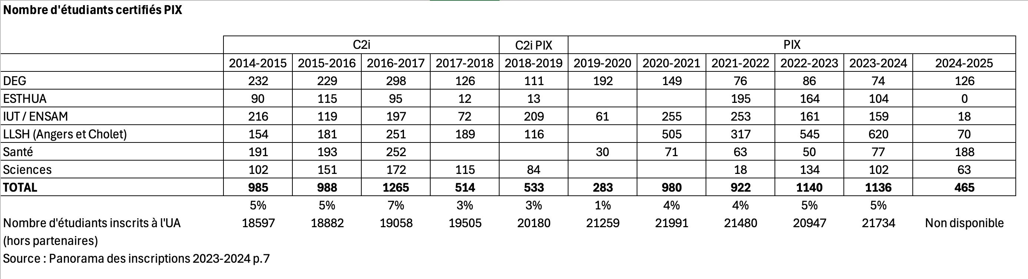
PIX étudiants et personnels
Pour le personnel, 2 ou 3 certifications post-covid

Slide 15
PIX étudiants et personnels
C2I : 5% des étudiants certifiés
Pix : 5% des étudiants certifiés
Etat stabilisé en 22-23 et 23-24

Slide 16
PIX étudiants et personnels
Projets en lien avec Pix à l'UA :
Collecte des résultats des étudiants
Pix Pro Santé
Groupe DDN sur Sensibilisation à la cybersécurité (Bertrand Lemaitre)
Numéri-sup (Lydie Bouvier)

Slide 17
Numéri-sup

Slide 18

Numéri-sup

Slide 19
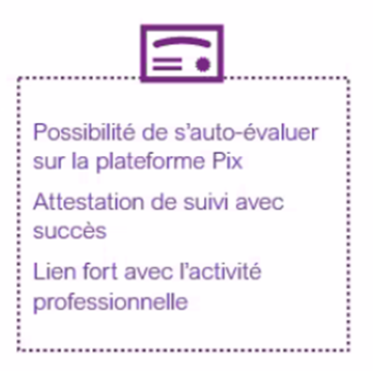
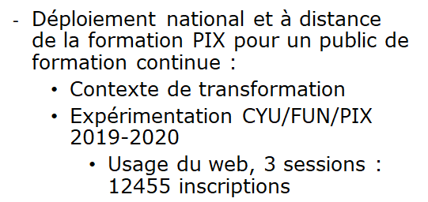
Numéri-Sup : Pourquoi ? (contexte historique)

Slide 20
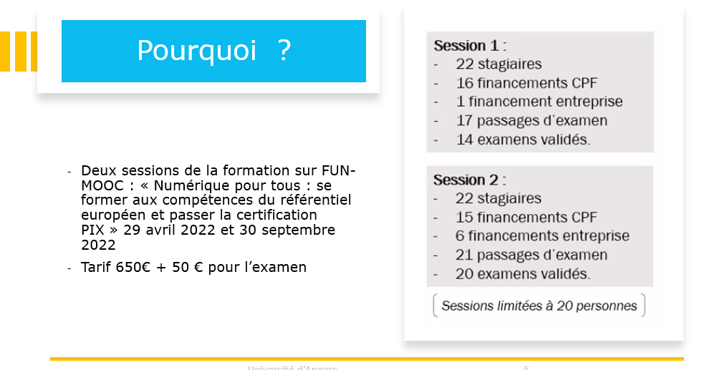
Numéri-sup

Slide 21
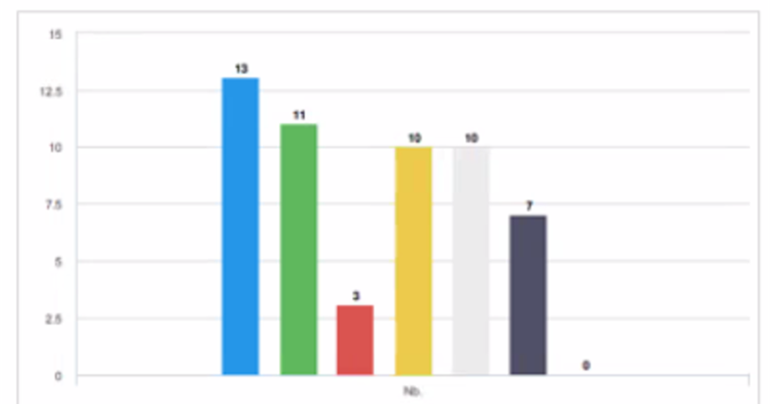

Numéri-sup : Résultats intéressants

Slide 22
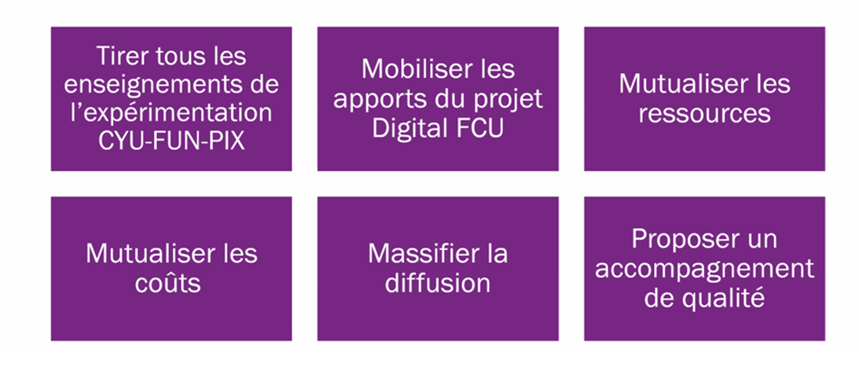
Numéri-sup : choix qui en découlent

Slide 23
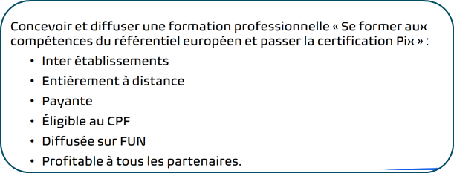
Numéri-sup
Aujourd’hui le projet est porté par :
Groupement d’Intérêt Public FUN : met en place une Plateforme de formation en ligne sur laquelle est hébergée et diffusée la formation NumériSup et donne accès aux stagiaires qui s’inscrivent sur la Plateforme.
Universités partenaires (11) : produisent des contenus créés par des experts pédagogiques et qui sont mis en ligne sur la Plateforme (« œuvre de collaboration »).
D'autres universités (4) non productrices pourront aussi commercialiser cette formation mais les recettes seront moindres.
Le Mans Université
Université d'Angers
Université de Bordeaux
Université de Bretagne Occidentale
Université de Caen Normandie
Université de la Rochelle
Université de Montpellier
Université de Paris 8
Université Paris Nanterre
Université de Perpignan Via Domitia
Université de Rennes
Université de Toulouse
Université de Tours
Université de Littoral Côte d'Opale

Slide 24



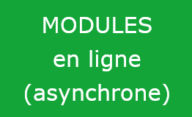




Numéri-sup
Cible : dispositif de formation professionnelle destiné aux personnes actives (personne en emploi et demandeuses d’emploi). Les compétences acquises devront être mobilisables immédiatement dans un contexte professionnel.
L'UA travaille sur la compétence 3.1 : Développer des documents textuels
Sur deux niveaux : 4-5 et 6-7
Réflexion sur des permanences hebdomadaires
Forum

Slide 25
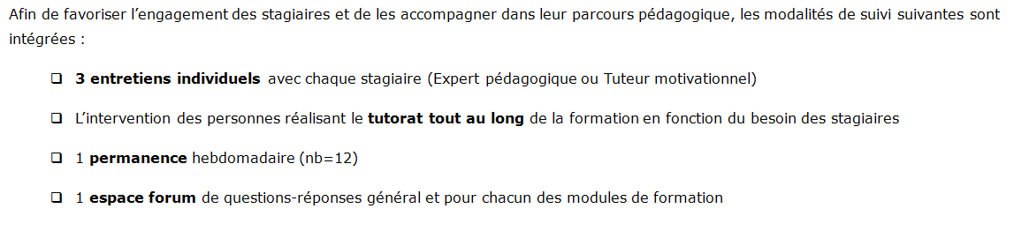
Numéri-sup
Organisation non encore totalement aboutie

Slide 26
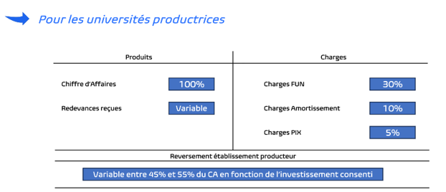
Numéri-sup
Marketing et commercialisation totalement effectuée par FUN-MOOC
- permettra aussi une visibilité de l'UA [marque encore en vote]
Paiment en ligne pour les apprenants (probablement 1200€)
Dans le cas de l'utilisation du CPF, chaque université gère cette partie (SCAFOP pour l'UA)
Répartition aléatoire des candidats entre les différentes universités
Recettes :

Slide 27
Centre de Simulation
Le centre de simulation dispose d’une capacité de lancer 11 sessions de captations en simultanée avec une infrastructure audiovisuelle disposant d’une cinquantaine de caméras.
6 régies techniques ont été équipées afin de faciliter le lancement des simulations (paramétrage audio-vidéo) et les échanges vocaux à distance entre formateur et apprenant.
Pour visionner les simulations médicales en direct ou en différé, 7 salles de débriefing ont été équipées.

Slide 28
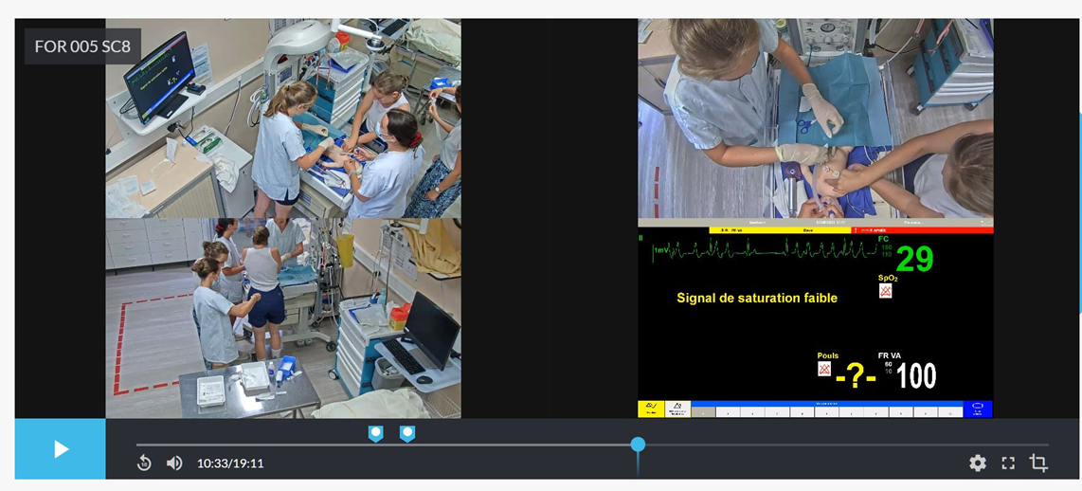
Centre de Simulation
Capture écran des premières simulations effectuées au centre de simulation - Angers

Slide 29
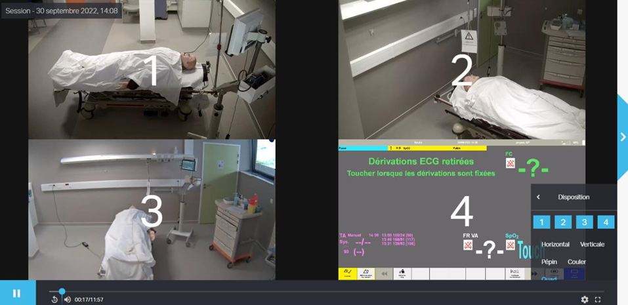
Centre de Simulation
Autres illustrations provenant du fournisseur/intégrateur de la solution de captation (Laerdal) :

Slide 30
AMELIA

Slide 31
Amelia - Contexte
COVID et besoin de prise de RDV
Piste solution Affluences (application SCD) mais coûts très importants si extension
Via le CSIESR, Amelia conseillé par l’Université de Lorraine

Slide 32
Amelia - Fonctionnement
Extension au CMS Wordpress
Fonctionnement type « Doctolib »
Destinée à l’origine à la gestion de structures type salles de sports, salons de coiffures, etc,
Prise de RDV 1>1 ou 1>X (groupe)
Acquise pour – de 600 € en licence à vie & illimitée

Slide 33
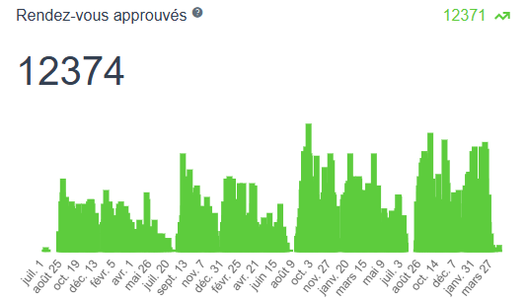
Amelia - Chiffres
Près de 13 000 RDVs pris depuis le 01 juillet 2021
97 agents inscrits

Slide 34
Amelia - Autres
Utilisé également pour les inscriptions :
  Journées Portes Ouvertes
  M’essayer c’est d’adopter
Une page d’exemple
  Ne pas hésiter si besoins (RDV en scols, remise de diplômes, etc.)

Slide 35
Licences Voltaire

Slide 36
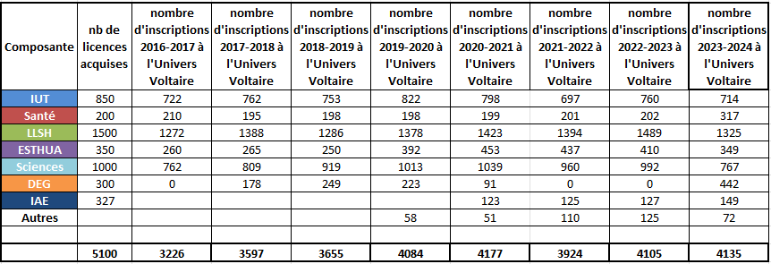
Licences Voltaire

Slide 37
Voltaire
Jusqu'à ce jour, nous avions un contrat pour le parcours Orthographe à 1€HT/licence.
Aujourd'hui, Voltaire augmente ces tarifs car :
  les licences se composent désormais de trois parcours indissociables : le parcours Orthographe classique, le parcours Expression écrite (vocabulaire, syntaxe et ponctuation) et le parcours Courriel (apprendre les codes de rédaction d’un courriel professionnel)
  Refonte totale et modernisation de la plateforme

Slide 38
Propositions
Devis pour 3000 licences minimum – le nombre pourra être ajusté à la hausse au fur et à mesure du besoin
Achat annuel pour un an : 3,32€/licence soit 9 960€HT
Achat annuel pour 3 ans : 2,66€/licence soit 23 904€HT
Achat annuel pour 5 ans : 2,32€/licence soit 34 800€HT

Slide 39
Voltaire
Offres valables jusqu'au 30 avril
Toute commande complémentaire ponctuelle se fera sur le tarif unitaire remisé, et ce pendant toute la durée d’engagement
Ces offres ont été négociées et les remises sont supérieures à celles actuellement pratiquées sur les contrats pluriannuels (3 ans 10%, 5 ans 20%).
Sur cette tranche de dégressivité (3000 licences), le tarif catalogue unitaire actuel par licence est de 12,58 € HT

Slide 40
Renouvellement salles pédagogiques

Slide 41
Ce que nous aimerions faire
Composante | Salle | Correspondance dans Celcat | Nb de postes | Année
DEG | 7 | Salle 07 - Laboratoire Langues | 37 | 2017
DUC Cholet |  | Cholet_salle_2 (info2) | 21 | 2017
ESTHUA | 507 | S507 Esthua Labo de Langues | 41 | 2016
IUT | GEII-F1-06 | IUT-F1.06-TP Electronique 4 | 25 | 2018
 | GEII-F1-14 | IUT-F1.14-TP Info Numérique 3 | 25 | 2018
SANTE | Med-G101 Clients légers | MED-G101 | 49 | 2014
 | G204 | G204 | 21 | 2018
Dpt Info | H113 | H113 | 21 | 2018
 | H217 | H217 | 21 | 2018
 |  |  | TOTAL 261

Slide 42
Ce que nous proposons de faire ...
...si nous avons l'enveloppe d'Investissement demandée
UFR Santé salle G101 : 50 postes pour 49 118€

Slide 43
IA – Projet ILaaS
ILaaS = Inférence LLM as a Service

Slide 44
Projet ILaaS - contexte
Monter une fédération nationale de serveurs d’inférence *
  *(serveur d’inférence = logiciel permettant de faire fonctionner et d’exploiter X modèles d’IA)
Projet porté par U. Rennes et 1er cercle (Université Reims Champagne Ardennes, Université Paris I Panthéon Sorbonne, Université de Lille, Centrale Supélec Paris Saclay)
U. Pays de la Loire candidates sur 2ème cercle via mise à dispo Glicid
Livrables :
  Déploiement logiciel : aristote-dispatcher
  Déploiement/dév/veille : tableaux de bord, facturation au token, authentification, découplages
  applicatifs (CRISalid, RAG, etc.)
  Achat et intégration des GPU : intégrés avec l’existant, exposés en fédération
  Préparation de l’industrialisation phase 2 : API, mesures (tableaux de bord, soutenabilité/facturation/ modèle économique)

Slide 45
Projet ILaaS - bénéfices
Confiance
  les établissements porteurs/opérateurs relèvent de l’ESR
Souveraineté
  tout est/sera hébergé sur des structures entièrement nationales
Soutenabilité
  contrôle des coûts, mise à disposition sans logique commerciale
Résilience
  l’indépendance permet d’amortir les chocs

Slide 46
Projet ILaaS – état des lieux
Premières connexions entre DC du 1er cercle avec matériels existants en cours/test
Achat des nouveaux matériel (serveurs GPU) en cours
  Modèle = serveurs dédiés à 80 k€
Documents juridiques (modèle du consortium) en cours de validation

Slide 47
Projet ILaaS – questions
Réflexions sur « débordement » vers infra privées etc. en cours ;
Questions des services proposés (quoi, comment, à qui, avec quelle facturation) encore à travailler
  Au-delà de l’infra physique et logicielle, comment les établissements vont-ils se saisir de ces IA ?

Slide 48
Divers

Slide 49
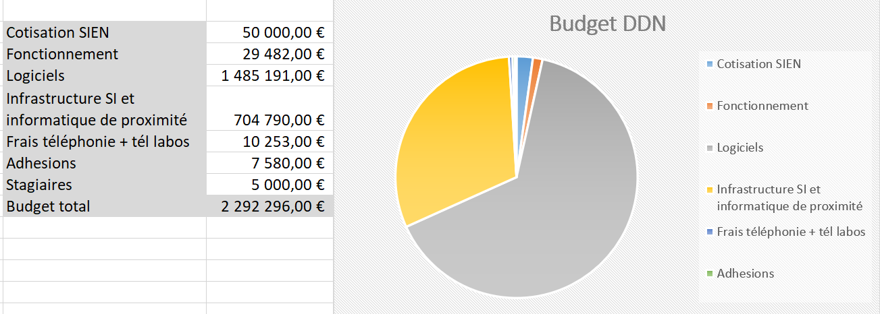
Budget DDN 2024

Slide 50
Budget et RH DDN 2024
RH : 69,8 ETP à la DDN (prise en compte des temps partiels), 24,4 ETP sont consacrés aux composantes, ce qui représente plus d’un tiers du temps de travail global disponible (35%)
Budget : 2 292 296€
participation SIEN (1 IGE, liaisons réseaux, services) 50 000€
• Charges de fonctionnement : 29 482€
remboursement de frais de téléphonie et labos associés : 10 253,26€
paiement stagiaire 5 000€
adhésions 7 580€
• Charges de maintenances et licences pour logiciels métiers : 1 485 191€ (AMUE, cyberdéfense, Oracle, Medtra, Marcoweb, CELCAT, DWP, Voltaire, Oscar, Microsoft, Notilus, SIP ….)
• Charges pour l’infrastructure du SI et informatique de proximité: 704 790€ (maintenances serveurs, téléphonie, pare-feu, licences, VPN, achats de matériels serveurs, bornes wifi, renouvellement salles pédagogiques ordinateurs pour les personnels, licences Adobe, réparation matériel, déclassement de matériel, moniteurs, petits matériels informatiques, postes Précanum….…

Slide 51
Professeur(es) et Maîtres de conférences émérites
Demande des professeur(es) et maîtres de conférences émérites de continuer à recevoir les informations de l'université et notamment venant de la DRIED.
Aujourd'hui, la liste enseignants-chercheurs@listes.univ-angers.fr ne contient que les EC en activité.
Nous proposons l'ajout automatique à la liste enseignants-chercheurs des professeurs et MCF émérites.
Les VP RH, VP Numérique et VP Recherche sont d'accord pour cet ajout.

Slide 52
Page indiquant les réseaux sociaux de l’UA

Slide 53
univ-angers.fr

